Slide 1
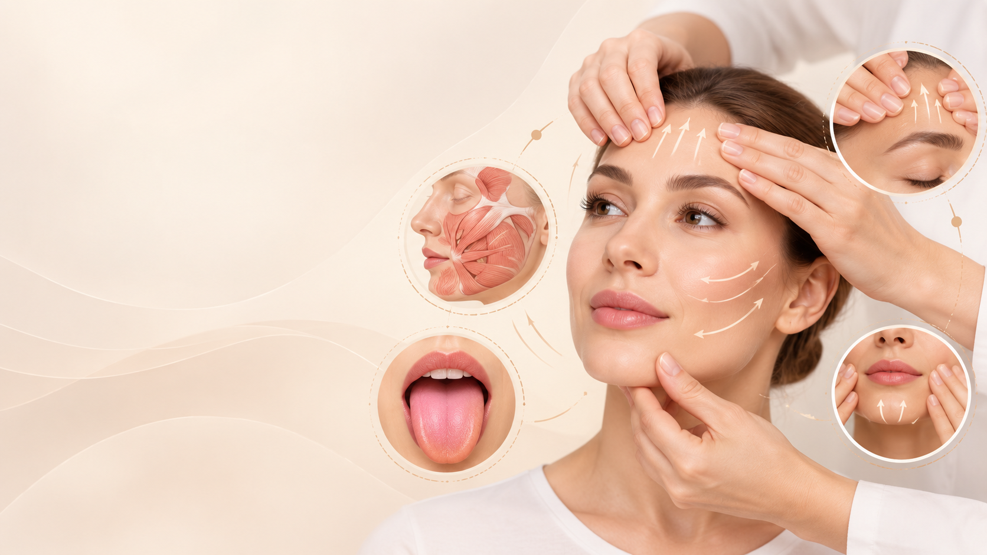
Комплекс активизирующего логопедического массажа при сниженном тонусе артикуляционной мускулатуры
Приёмы, сила и продолжительность воздействия подбираются специалистом индивидуально с учётом состояния мышечного тонуса и неврологического статуса.

Slide 2
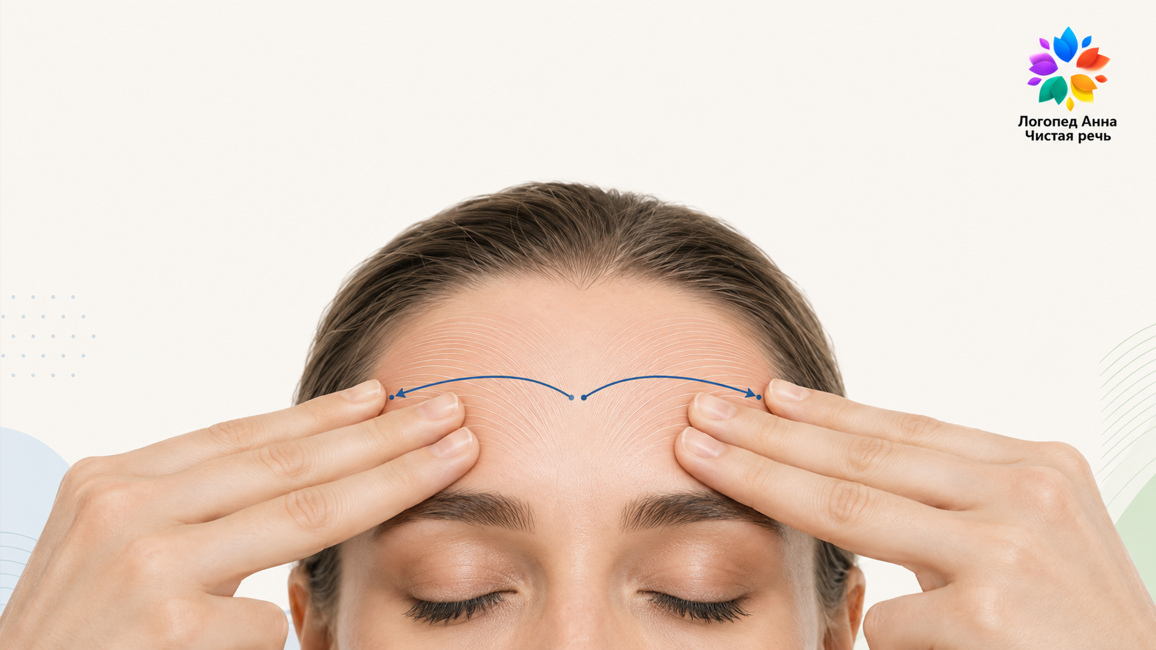
1. Поглаживание лба
Цель: мягкая стимуляция и подготовка мышц лобной области к массажному воздействию.
Описание: поглаживание лба от середины к вискам.
Методические рекомендации: поглаживание выполняется подушечками указательных, средних и безымянных пальцев обеих рук. Движения плавные, симметричные, без сильного давления на кожу.

Slide 3
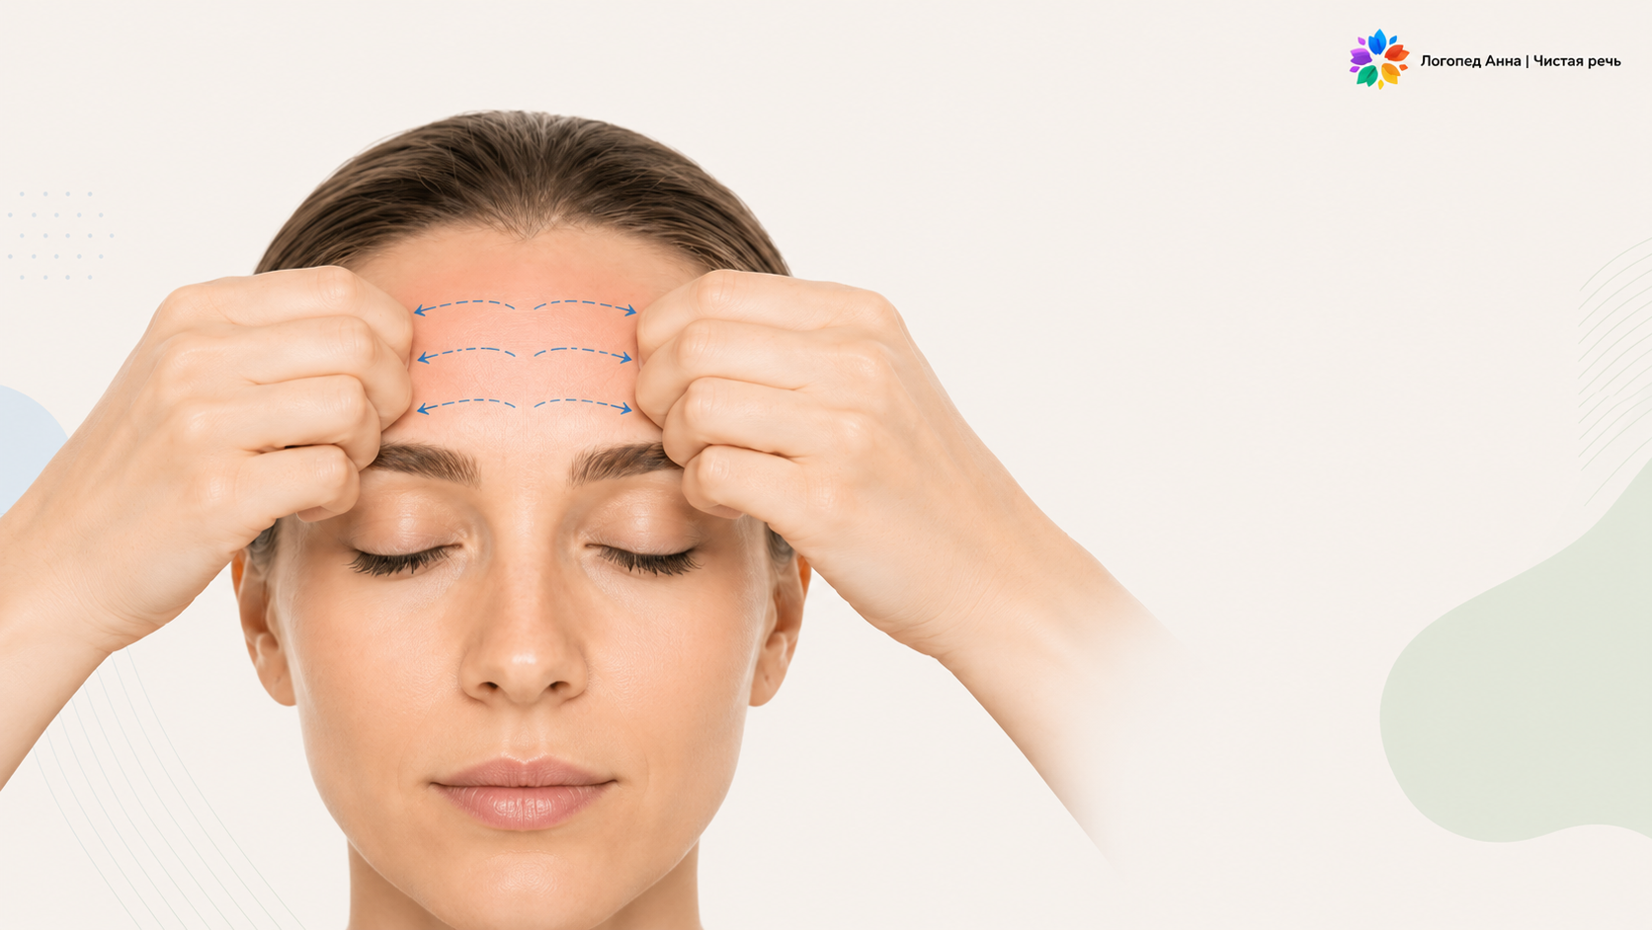
2. Разминание лба
Цель: активизация и укрепление мышц лобной области.
Описание: разминание лба от середины к вискам.
Методические рекомендации: разминание выполняется вторыми фалангами указательных, средних и безымянных пальцев, слегка согнутых в кулак. Движения ритмичные, умеренной интенсивности, направляются от центра лба к вискам.
Интенсивность и продолжительность воздействия подбираются индивидуально специалистом.

Slide 4
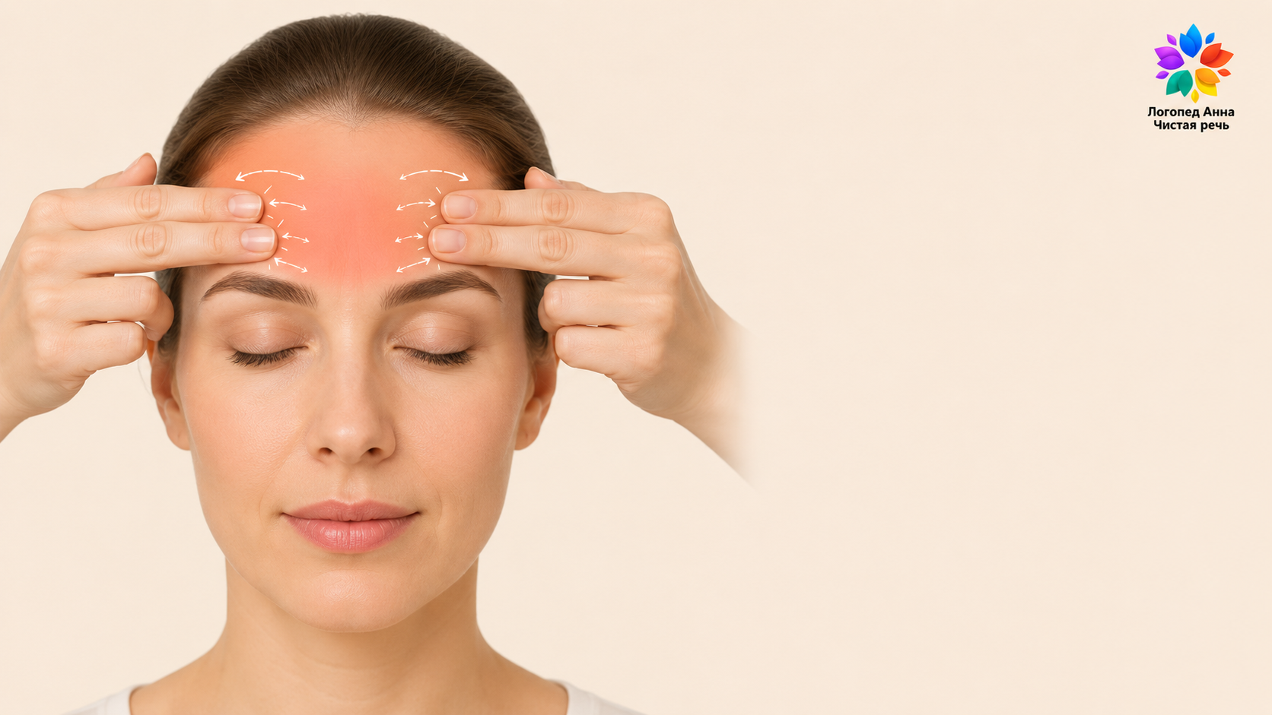
3. Растирание лба
Цель: стимуляция мышц и повышение активности тканей лобной области.
Описание: растирание лба от середины к вискам.
Методические рекомендации: растирание выполняется первыми фалангами указательных, средних и безымянных пальцев обеих рук. При выполнении движения кожа слегка смещается и натягивается. Воздействие должно быть активным, но комфортным.
Интенсивность и продолжительность воздействия подбираются индивидуально специалистом.

Slide 5
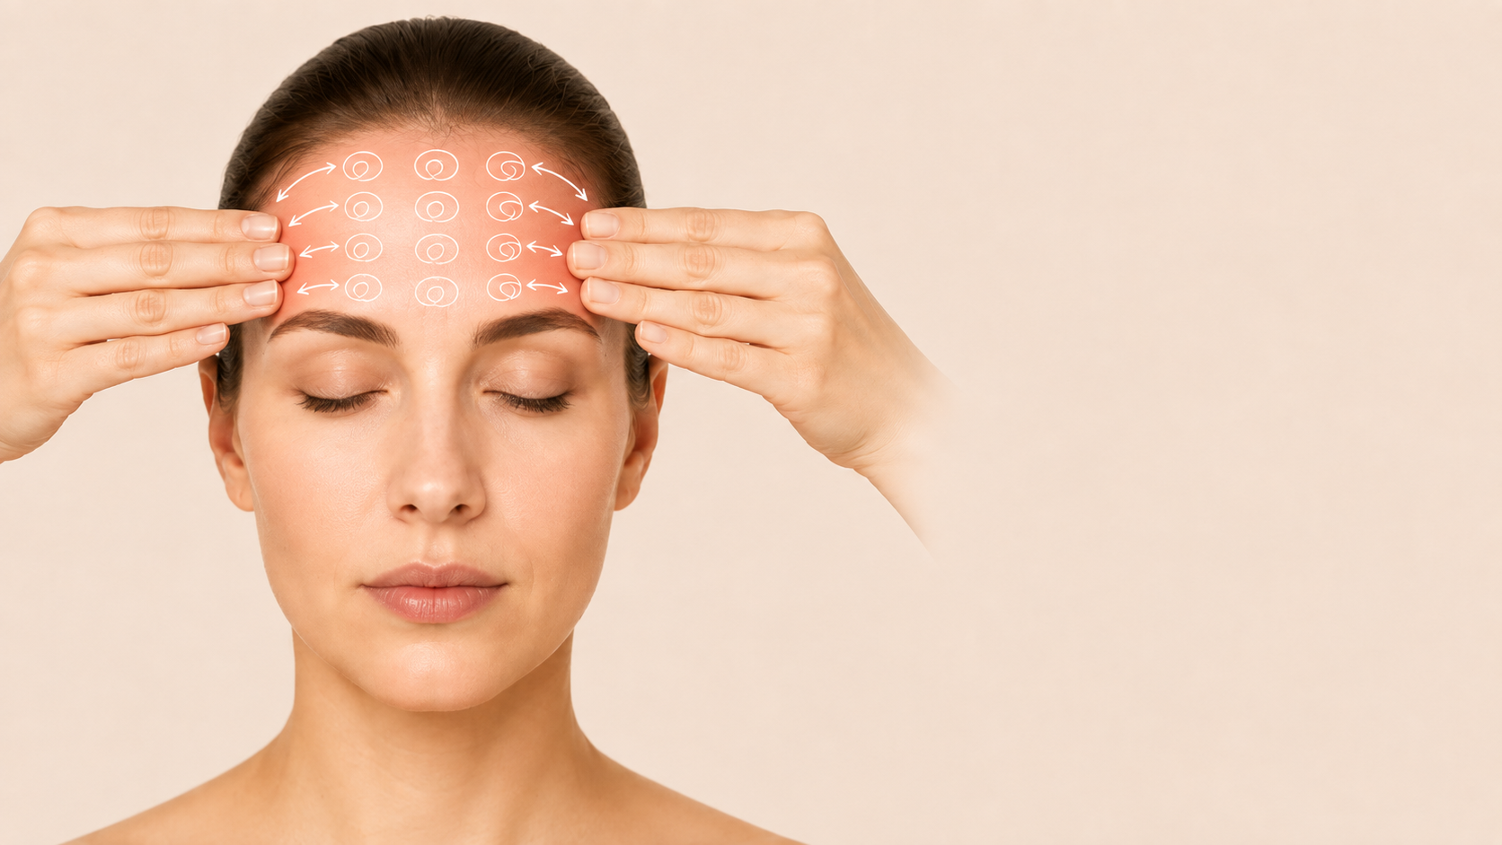
4. Спиралевидные движения
Цель: активизация мышц лобной области и усиление тактильной стимуляции.
Описание: спиралевидные движения от середины лба к вискам.
Методические рекомендации: движения выполняются подушечками указательных, средних и безымянных пальцев обеих рук. Небольшие спиралевидные движения постепенно перемещаются от центральной части лба к вискам.
Интенсивность и продолжительность воздействия подбираются индивидуально специалистом.

Slide 6
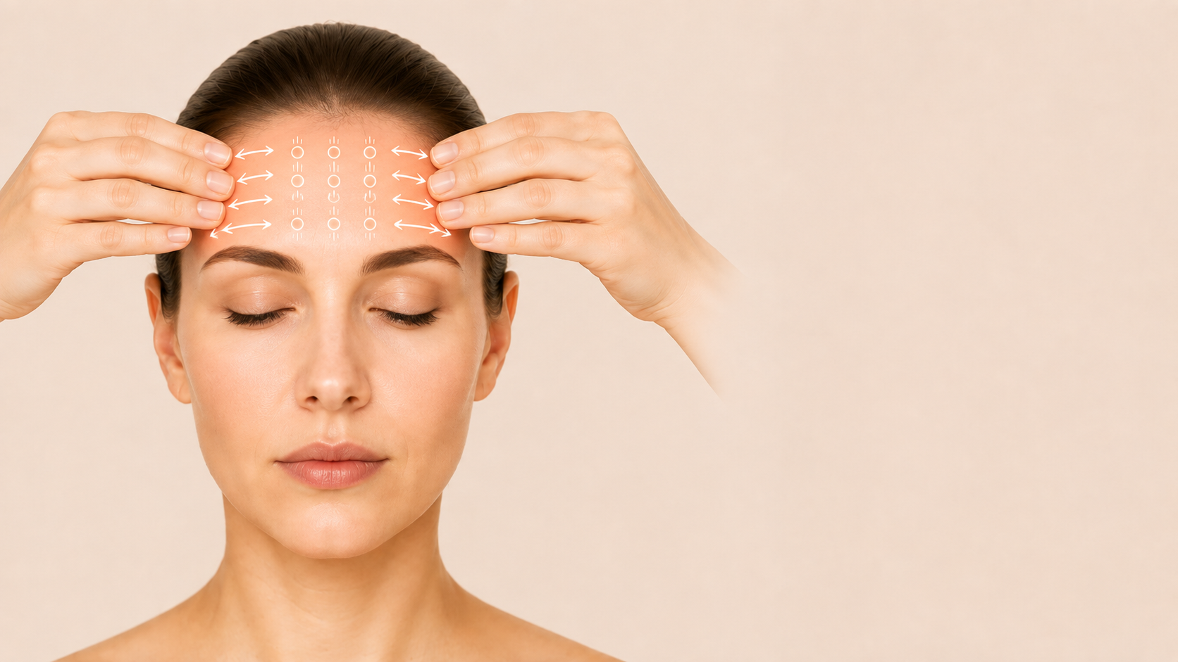
5. Постукивание лба
Цель: активизация мышц лобной области и повышение чувствительности тканей к массажному воздействию.
Описание: лёгкое ритмичное постукивание лба от середины к вискам.
Методические рекомендации: постукивание выполняется подушечками пальцев обеих рук. Движения лёгкие, ритмичные, симметричные, без болезненного воздействия.
Интенсивность и продолжительность воздействия подбираются индивидуально специалистом.

Slide 7
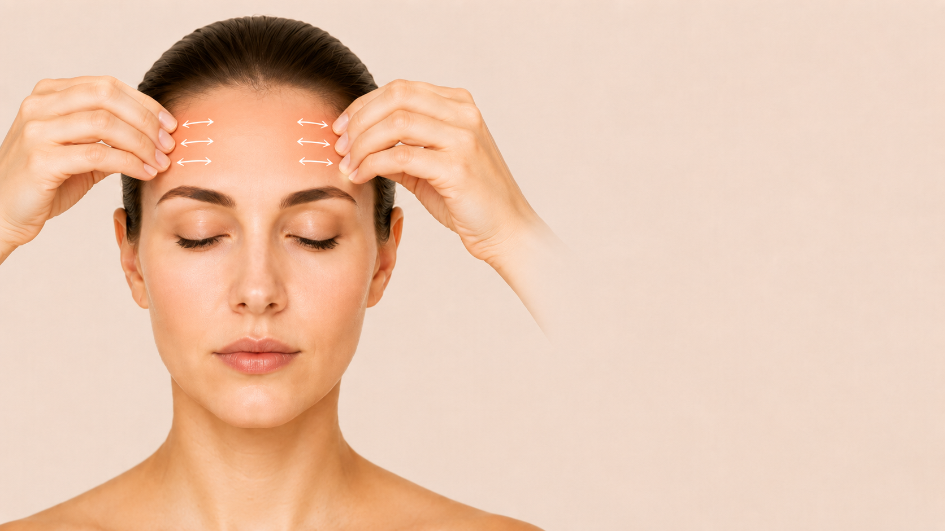
6. Пощипывание лба
Цель: стимуляция мышц и повышение тонуса тканей лобной области.
Описание: мягкое пощипывание лба от середины к вискам.
Методические рекомендации: кожа мягко захватывается большим, указательным и средним пальцами. Пощипывающие движения выполняются последовательно и симметрично, постепенно перемещаясь от центра лба к вискам.
Интенсивность и продолжительность воздействия подбираются индивидуально специалистом.

Slide 8
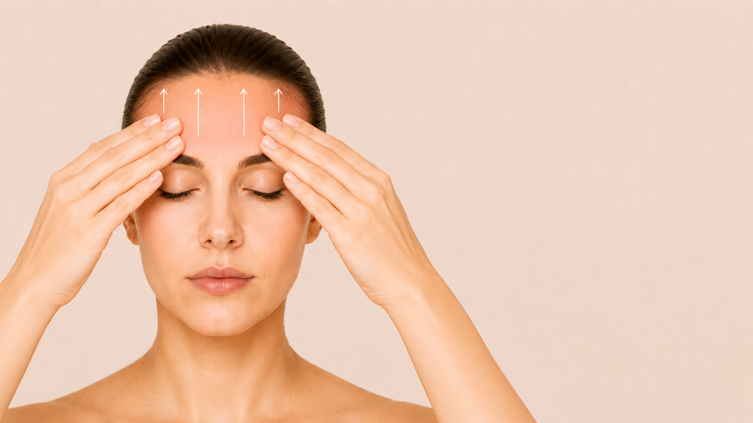
7. Растирание от бровей к волосистой части головы
Цель: активизация мышц лобной области.
Описание: растирание от области бровей вверх, к волосистой части головы.
Методические рекомендации: растирающие движения выполняются указательными, средними и безымянными пальцами обеих рук. Движение направлено снизу вверх. Воздействие умеренное, без чрезмерного давления.
Интенсивность и продолжительность воздействия подбираются индивидуально специалистом.

Slide 9
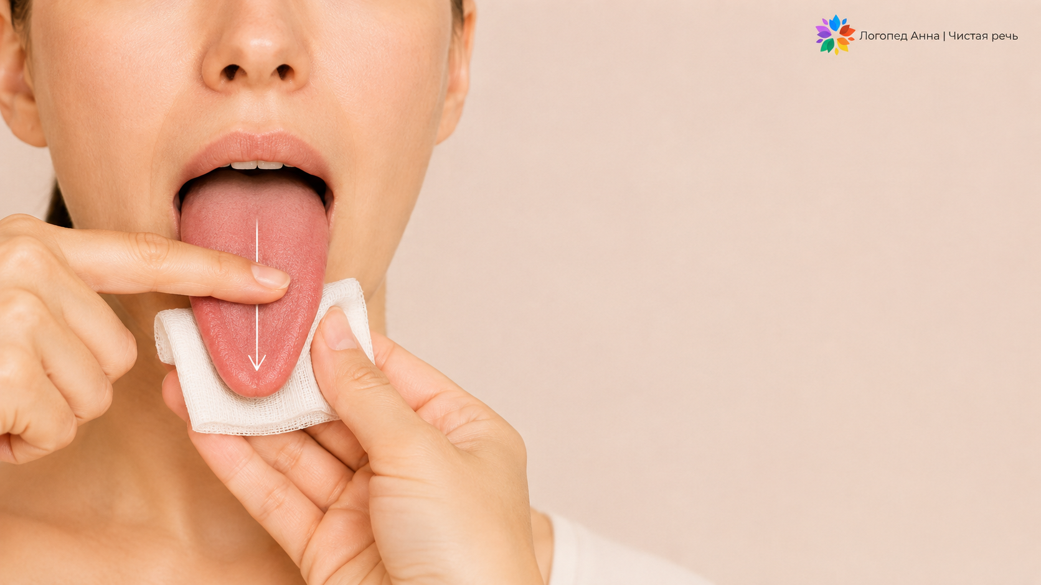
8. Продольное поглаживание языка
Цель: стимуляция продольных мышц языка.
Описание: поглаживание поверхности языка от средней части к кончику.
Методические рекомендации: язык аккуратно фиксируется через чистую марлевую салфетку. Массажное движение выполняется мягко, по средней части и продольной оси языка, от середины к кончику.
Интенсивность и продолжительность воздействия подбираются индивидуально специалистом.

Slide 10
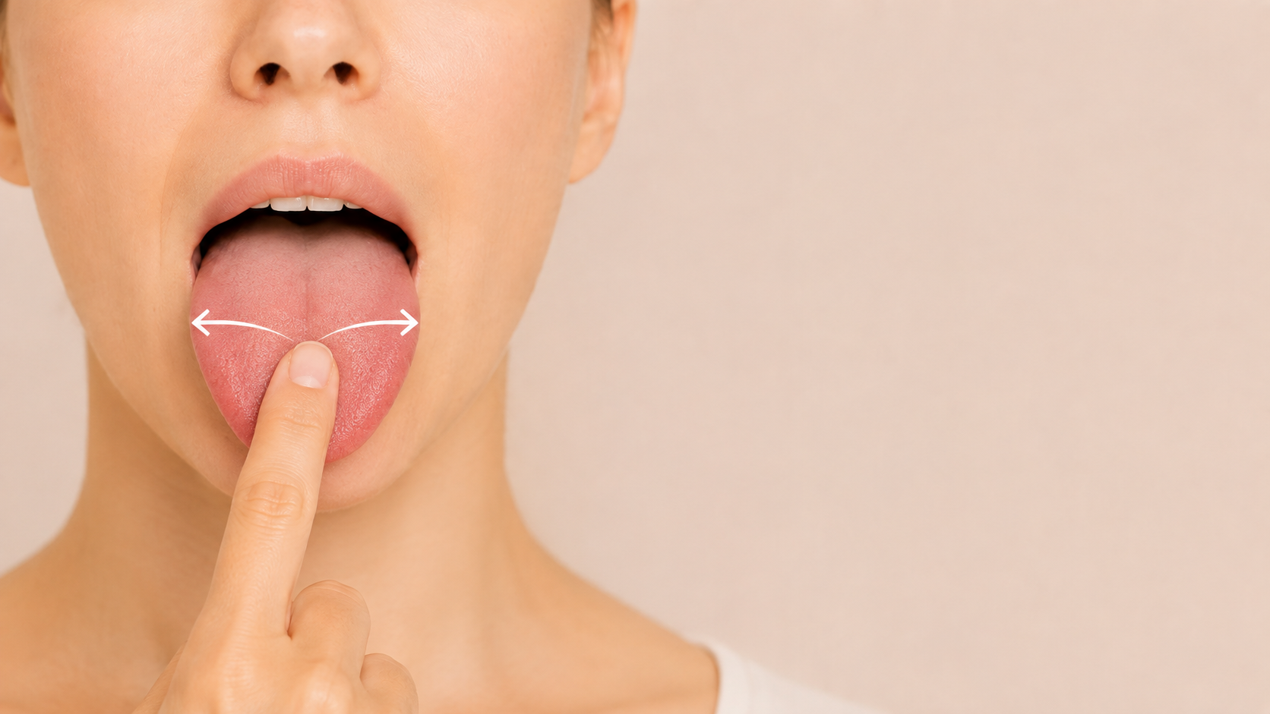
9. Поперечное воздействие на язык
Цель: стимуляция поперечных мышц языка.
Описание: массажные движения от средней линии языка к боковым краям.
Методические рекомендации: движения выполняются мягко и последовательно, сначала в одну, затем в другую сторону. Особое внимание уделяется равномерности воздействия на правую и левую стороны языка.
Интенсивность и продолжительность воздействия подбираются индивидуально специалистом.

Slide 11
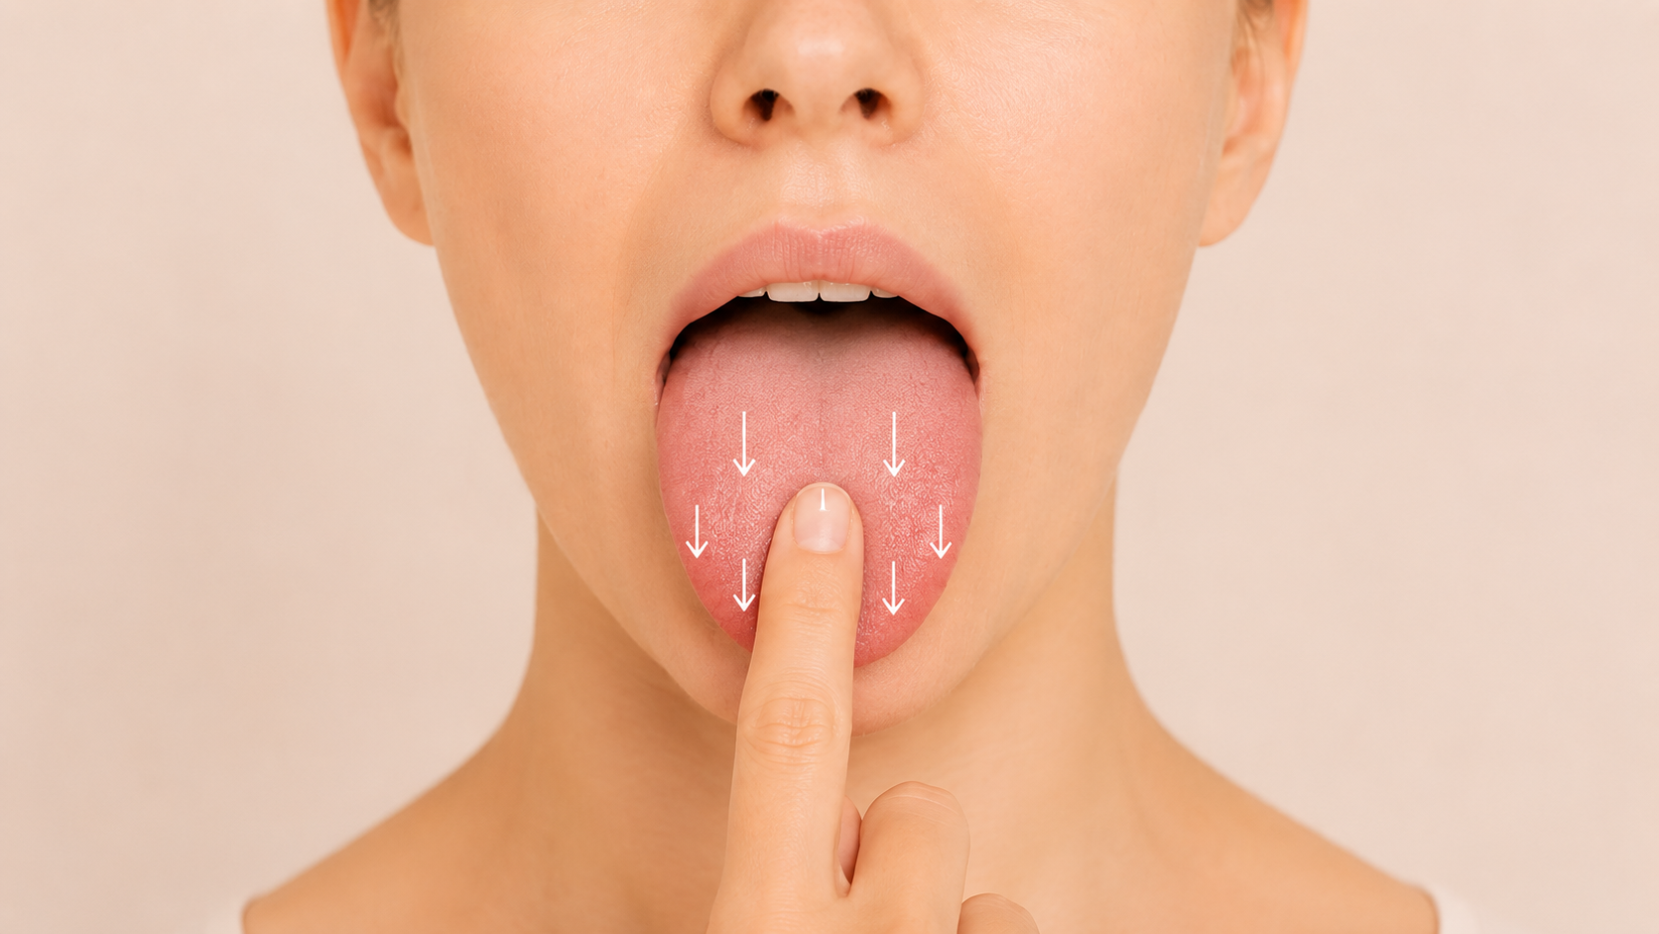
11. Ритмичное надавливание на язык
Цель: стимуляция вертикальных мышц языка.
Описание: короткие ритмичные надавливающие движения на поверхность языка.
Методические рекомендации: воздействие выполняется мягко, с небольшим контролируемым нажатием. Движения ритмичные, последовательные, без чрезмерного давления.
Интенсивность и продолжительность воздействия подбираются индивидуально специалистом.

Slide 12
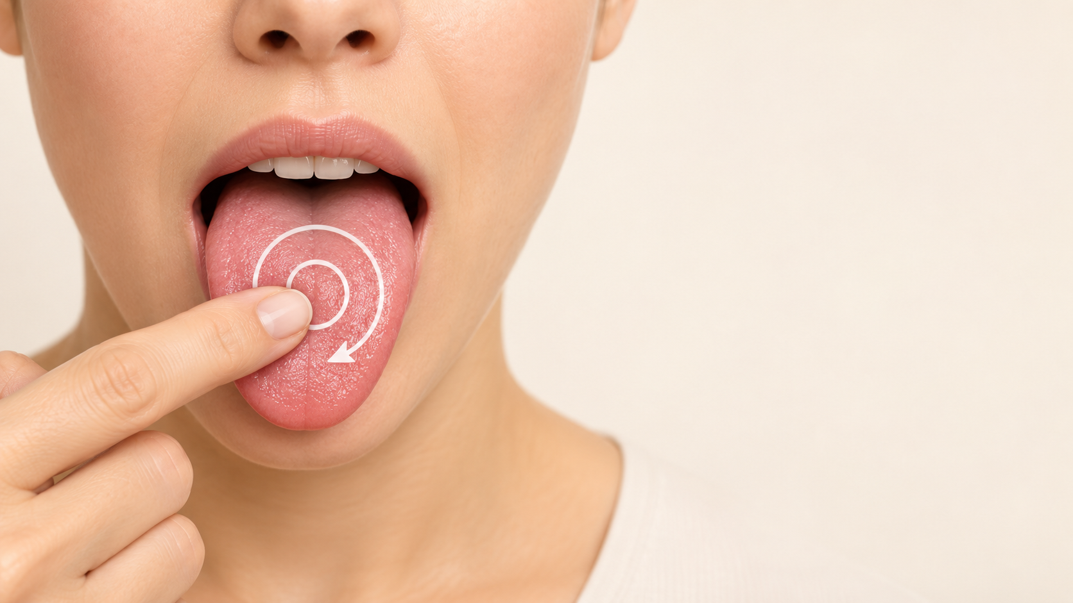
11. Спиралевидный массаж языка
Цель: комплексная тактильная стимуляция мышц языка.
Описание: небольшие спиралевидные движения по поверхности языка.
Методические рекомендации: движения выполняются подушечкой пальца мягко и ритмично. Спиралевидная траектория постепенно перемещается по различным участкам поверхности языка.
Интенсивность и продолжительность воздействия подбираются индивидуально специалистом.

Slide 13
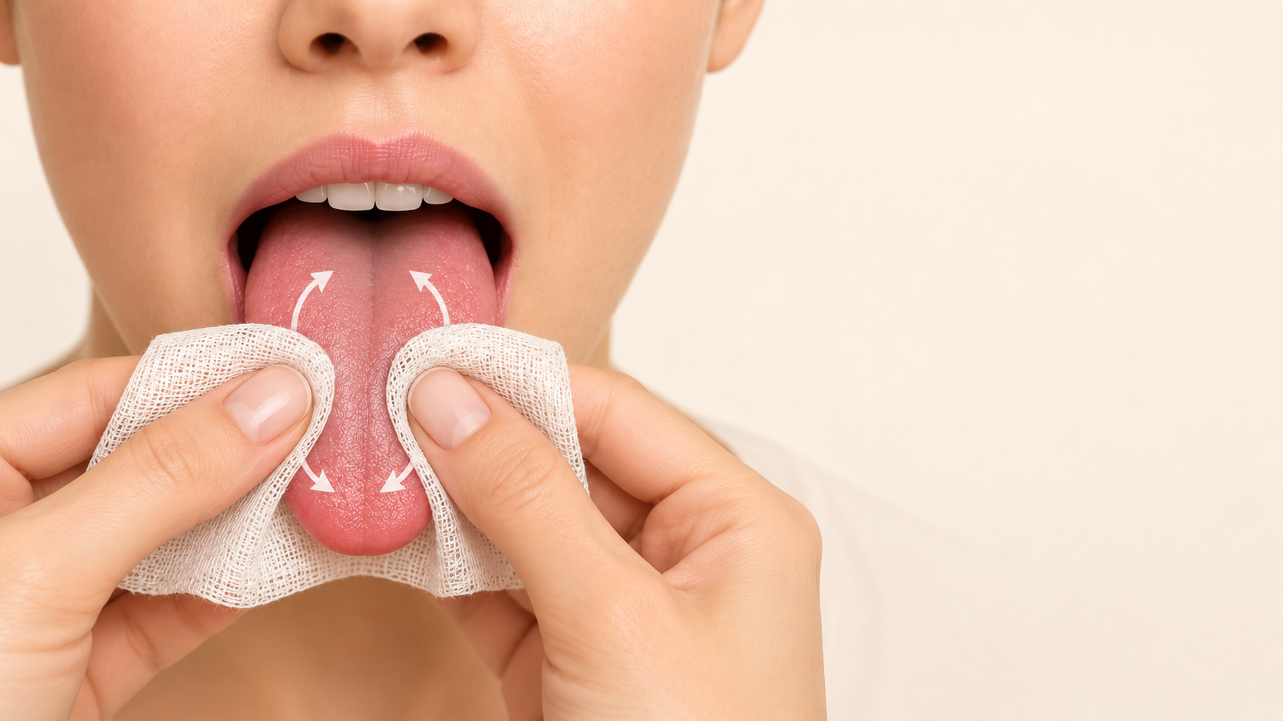
12. Разминание языка через салфетку
Цель: активизация мышц языка и усиление проприоцептивной стимуляции.
Описание: мягкое разминание языка через марлевую салфетку.
Методические рекомендации: язык аккуратно фиксируется через чистую салфетку. Разминающие движения выполняются дозированно, без резкого давления и травмирования слизистой.
Интенсивность и продолжительность воздействия подбираются индивидуально специалистом.

Slide 14
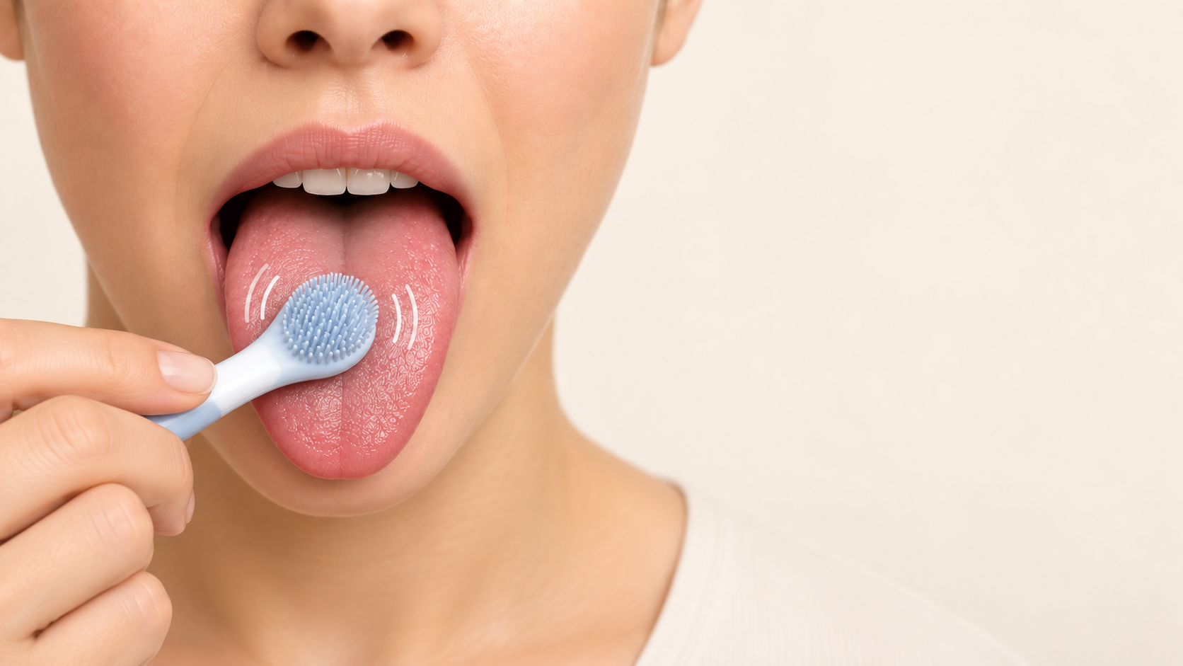
13. Вибрационная стимуляция языка
Цель: активизация мышц языка и повышение его двигательной активности.
Описание: кратковременная мягкая вибрационная стимуляция отдельных участков языка.
Методические рекомендации: вибрационное воздействие выполняется короткими ритмичными движениями. Интенсивность подбирается индивидуально и не должна вызывать болезненных или неприятных ощущений.
Интенсивность и продолжительность воздействия подбираются индивидуально специалистом.

Slide 15
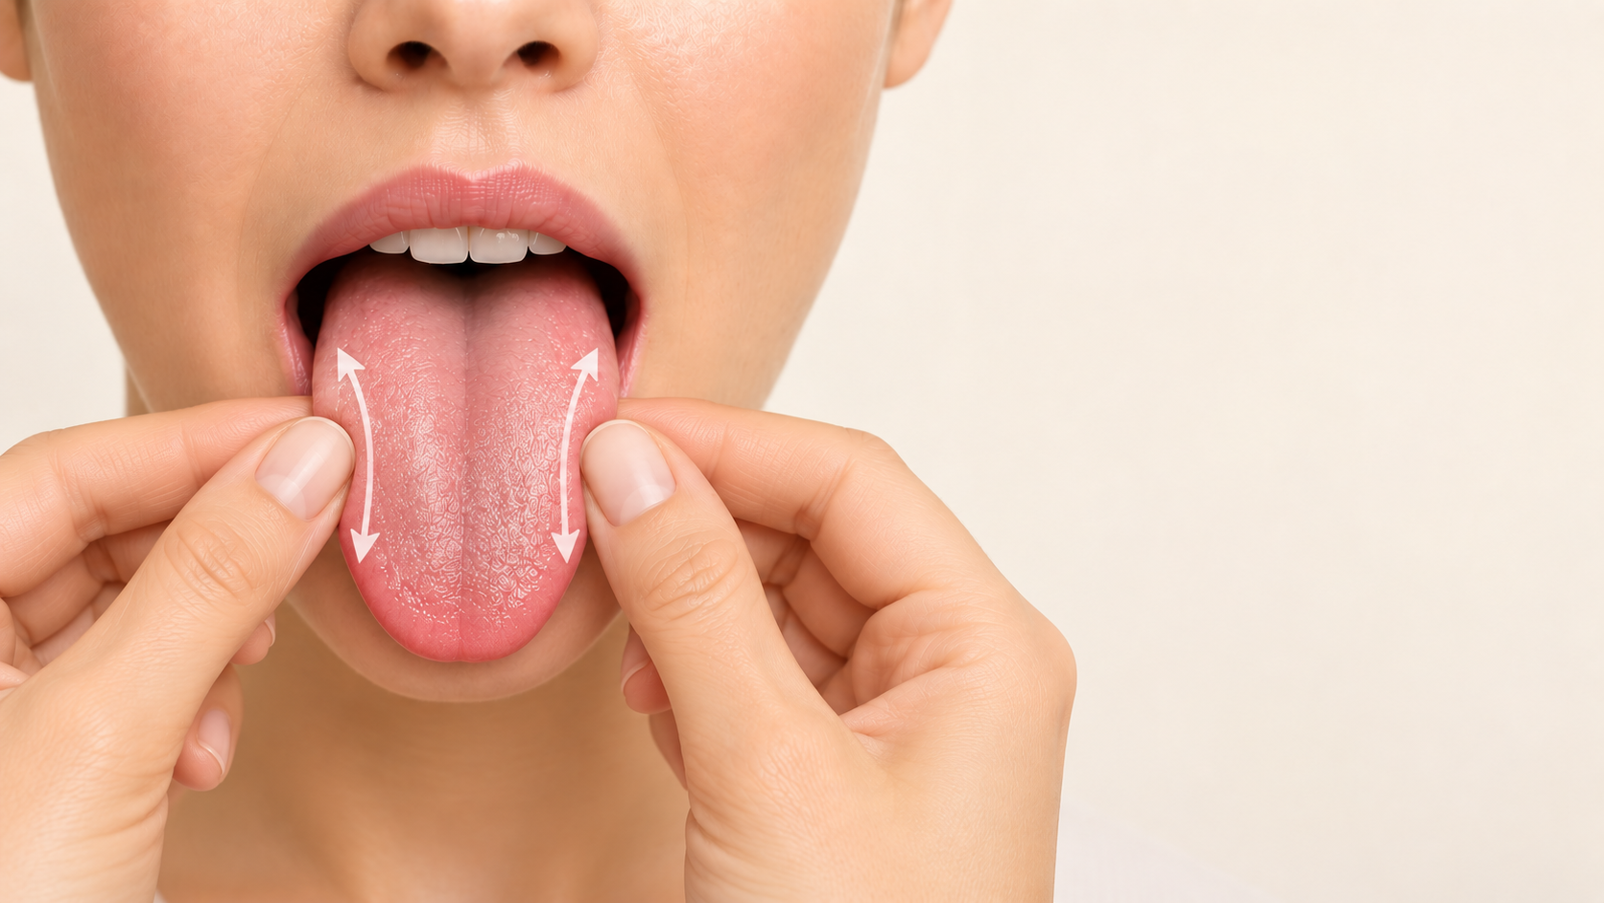
14. Массаж боковых краёв языка
Цель: стимуляция мышц боковых отделов языка и повышение его двигательной активности.
Описание: массажные движения вдоль правого и левого краёв языка.
Методические рекомендации: движения выполняются мягко, последовательно и симметрично. Необходимо избегать грубого захвата и чрезмерного натяжения языка.
Интенсивность и продолжительность воздействия подбираются индивидуально специалистом.

